Slide 1
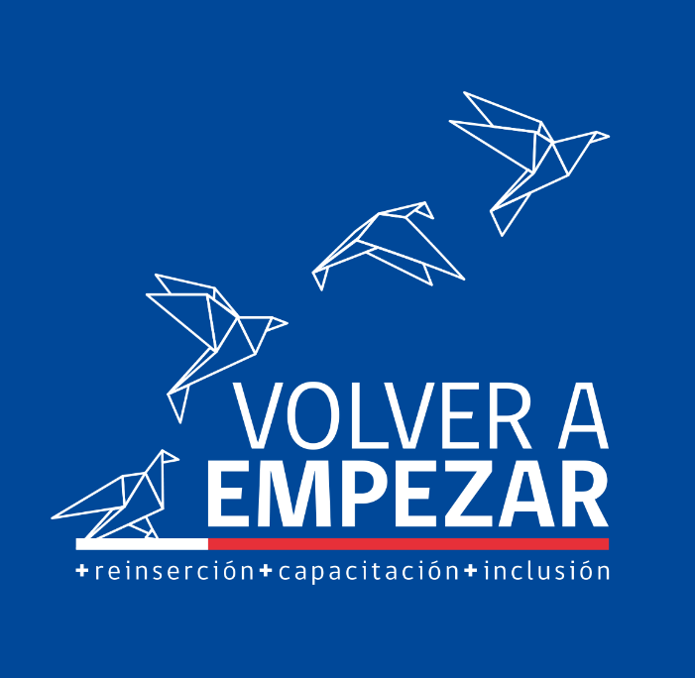
“Efectos del consumo problemático de drogas para el trabajo en reinserción social”
Equipo comunal
VAE Quilicura

Slide 2
Diagnóstico inicial
Logo municipio
Según el Programa VAE:
“El área familiar/vincular se refiere a la capacidad de apoyo del grupo de referencia respecto a favorecer el proceso de reinserción y la vinculación de la persona a programas y servicios tales como CESFAM, COSAM, OPD, JUNJI, etc.”
VAE Quilicura: 66% los beneficiarios contaba con antecedentes de consumo problemático de drogas:
80% Hombres
20% Mujeres

Slide 3
Facilitadores
Logo municipio
Participación estratégica en redes y mesas relativas a las instituciones de salud.
Relación de colaboración lograda con las principales instituciones vinculadas al tratamiento de drogas y la flexibilización en la atención de casos atendidos por el VAE: COSAM, CESFAM, SENDA Previene.
Importancia de la contención emocional de los beneficiarios ante recaídas en el tratamiento de drogas. Coherencia con el Modelo Transteórico del Cambio que adopta el Programa VAE.

Slide 4
Obstaculizadores
Logo municipio
Las derivaciones de GENCHI no contaban con información sobre los procesos de intervención realizados en el ámbito de salud mental: desconocimiento de diagnósticos y dificultad de continuidad.
Si bien existe red para tratamientos ambulatorios, existe déficit de centros gratuitos para realizar tratamientos de desintoxicación y residenciales.
Falta sensibilización y capacitación sobre reinserción con funcionarios del ámbito de salud: contingencias y déficit de médicos dificultan su participación en espacios de capacitación.

Slide 5
Recomendaciones
Logo municipio
Fortalecer y ampliar la cobertura de los dispositivos que realizan tratamientos de drogas al interior de los centros penales.
Aumentar el número de centros y cobertura de los centros que realizan tratamientos residenciales en el medio libre.
Fortalecer la comunicación y coordinación entre los programas que intervienen al interior de los penales y aquellos en libertad, buscando dar continuidad a los procesos de intervención en el ámbito de salud mental.

